Slide 1
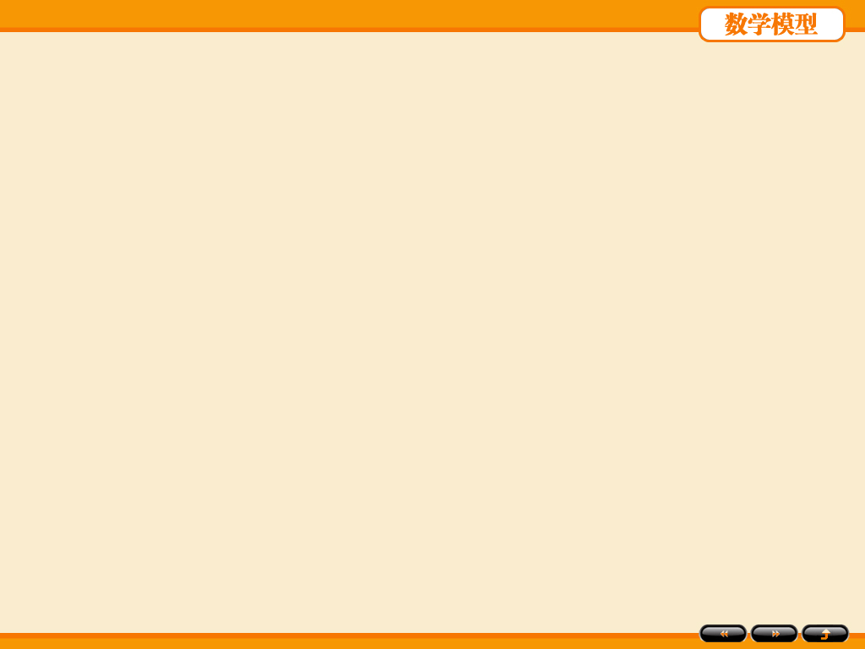

第九章 概率模型
9.1 传送系统的效率
9.2 报童的诀窍
9.3 随机存贮策略
9.4 轧钢中的浪费
9.5 随机人口模型
9.6 航空公司的预订票策略
9.7 学生作弊现象的调查和估计

Slide 2
随机模型
确定性因素和随机性因素
随机因素可以忽略
随机因素影响可以简单地以平均值的作用出现
确定性模型
随机因素影响必须考虑
随机性模型
概率模型
统计回归模型
马氏链模型

Slide 3
9.1 传送系统的效率
背景
传送带
挂钩
产品
工作台
工人将生产出的产品挂在经过他上方的空钩上运走，若工作台数固定，挂钩数量越多，传送带运走的产品越多.
在生产进入稳态后，给出衡量传送带效率的指标，研究提高传送带效率的途径.

Slide 4
问题分析
进入稳态后为保证生产系统的周期性运转，应假
定工人们的生产周期相同，即每人做完一件产品
后，要么恰有空钩经过他的工作台，使他可将产
品挂上运走，要么没有空钩经过，迫使他放下这
件产品并立即投入下件产品的生产.
可以用一个周期内传送带运走的产品数占产品
总数的比例作为衡量传送带效率的数量指标.
工人们生产周期虽然相同，但稳态下每人生产
完一件产品的时刻不会一致，可以认为是随机
的，并且在一个周期内任一时刻的可能性相同.

Slide 5
模型假设
1）n个工作台均匀排列，n个工人生产相互独立，
生产周期是常数；
2）生产进入稳态，每人生产完一件产品的时刻在
一个周期内是等可能的；
3）一周期内m个均匀排列的挂钩通过每一工作台
的上方，到达第一个工作台的挂钩都是空的；
4）每人在生产完一件产品时都能且只能触到一只
挂钩，若这只挂钩是空的，则可将产品挂上运走；
若该钩非空，则这件产品被放下，退出运送系统.

Slide 6
模型建立
定义传送带效率为一周期内运走的产品数（记作s,
待定）与生产总数 n（已知）之比，记作 D=s /n
为确定s，从工人考虑还是从挂钩考虑，哪个方便？
若求出一周期内每只挂钩非空的概率p，则 s=mp
如何求概率
设每只挂钩为空的概率为q，则 p=1-q
设每只挂钩不被一工人触到的概率为r，则 q=r^{n}
设每只挂钩被一工人触到的概率为u，则 r=1-u
一周期内有m个挂钩通过每一工作台的上方
u=1/m
p=1-(1-1/m)^{n}
D=m[1-(1-1/m)^{n}]/n

Slide 7
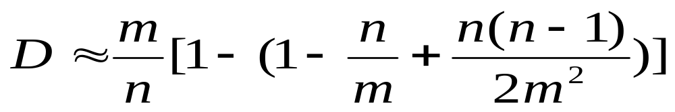
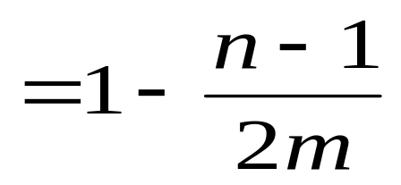
模型解释
传送带效率(一周期内运走产品数与生产总数之比）
m
1
D
=
[
1
−
(
1
−
)
n
]
n
m
若(一周期运行的)挂钩数m远大于工作台数n, 则
定义E=1-D (一周期内未运走产品数与生产总数之比）
当n远大于1时, E ≈ n/2m ~ E与n成正比，与m成反比
若n=10, m=40,
D≈87.5% (89.4%)
提高效率的途径：
增加m
习题1

Slide 8

9.2 报童的诀窍
报童售报： a (零售价) > b(购进价) > c(退回价)
问题
售出一份赚 a-b；退回一份赔 b-c
每天购进多少份可使收入最大？
购进太多→卖不完退回→赔钱
存在一个合适的购进量
分析
购进太少→不够销售→赚钱少
应根据需求确定购进量.
每天需求量是随机的
每天收入是随机的
优化问题的目标函数应是长期的日平均收入
等于每天收入的期望

Slide 9

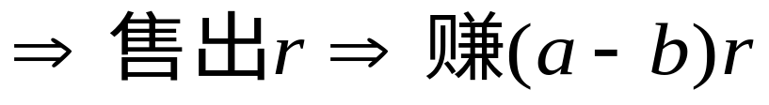
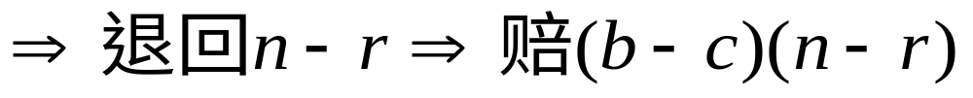

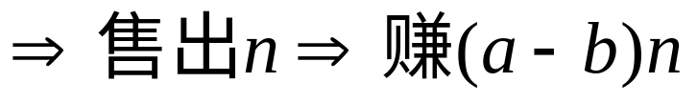
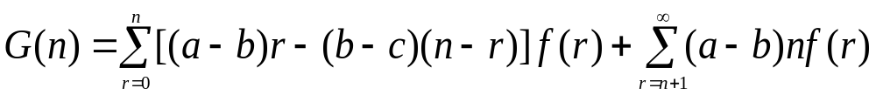
准备
调查需求量的随机规律——每天需求量为 r 的概率 f(r), r=0,1,2,…
设每天购进 n 份，日平均收入为 G(n)
建模
已知售出一份赚 a-b, 退回一份赔 b-c
求 n 使 G(n) 最大

Slide 10
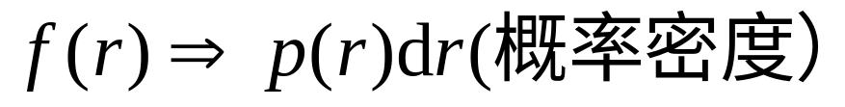
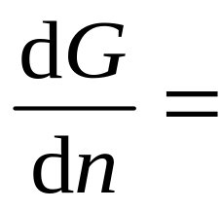
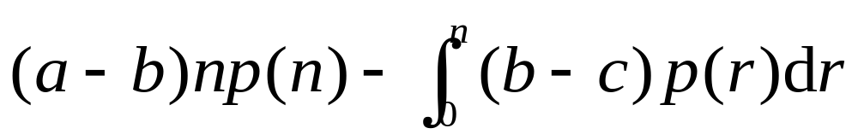
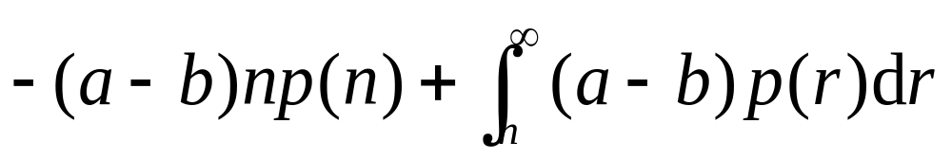
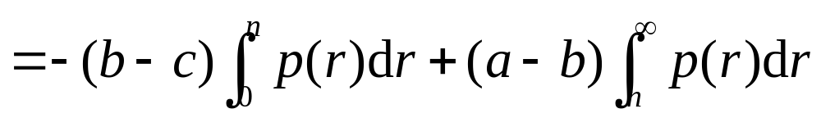
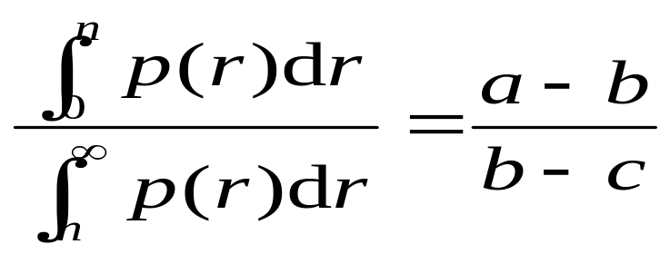
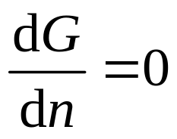
求解
将r视为连续变量

Slide 11

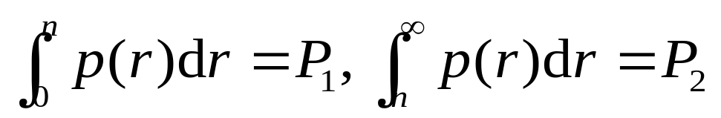
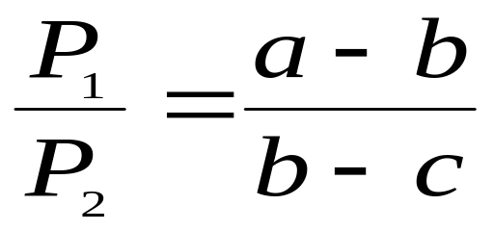
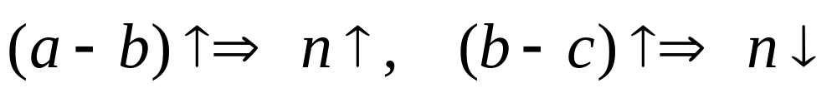
结果解释
p
取n使
a-b ~售出一份赚的钱
b-c ~退回一份赔的钱
P₁
P₂
O
n
r

Slide 12
9.3 随机存贮策略
问题
以周为时间单位；一周的商品销售量为随机；周末根据库存决定是否订货，供下周销售.
(s, S) 存贮策略:下界s, 上界S，当周末库存小于s 时订货，使下周初的库存达到S; 否则，不订货.
考虑订货费、存贮费、缺货费、购进费，制订（s, S) 存贮策略,使(平均意义下)总费用最小.

Slide 13
模型假设
每次订货费c₀, 每件商品购进价c₁, 每件商品
一周贮存费c₂, 每件商品缺货损失费c₃ (c₁<c₃).
每周销售量 r为连续随机变量, 概率密度 p(r) .
周末库存量x, 订货量 u, 周初库存量 x+u.
每周贮存量按 x+u-r 计算 .

Slide 14

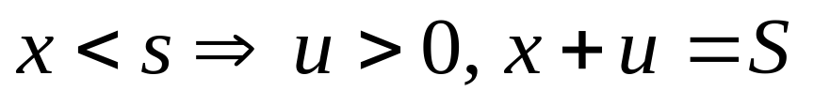
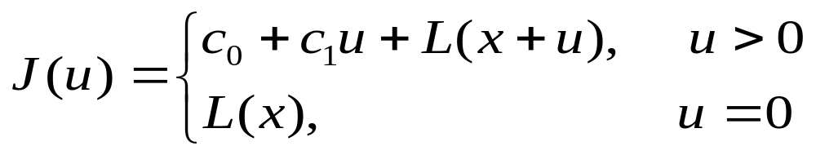
建模与求解
（s, S) 存贮策略
确定(s, S), 使目标函数——每周总费用的平均值最小
s ~ 订货点， S ~ 订货值
订货费c₀, 购进价c₁, 贮存费c₂, 缺货费c₃, 销售量 r
平均费用

Slide 15
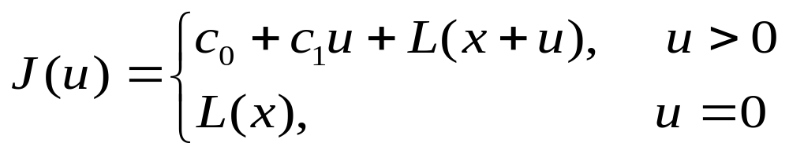
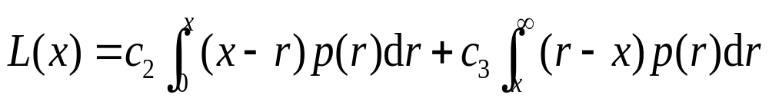
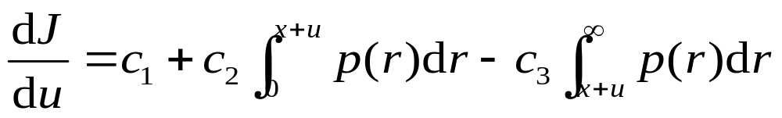

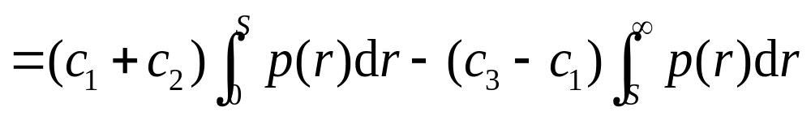
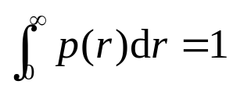
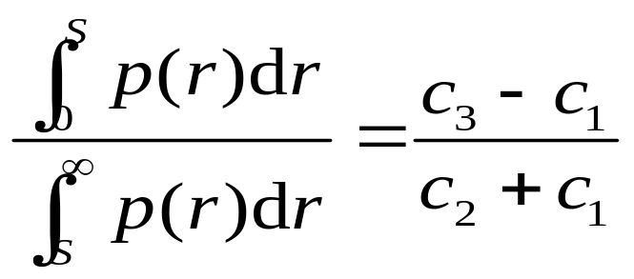
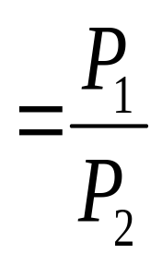
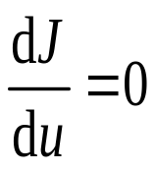
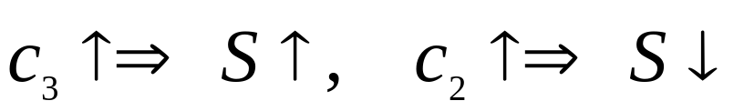
建模与求解
建模与求解
1）设 x<s, 求 u 使 J(u) 最小，确定S
p
P₁
P₂
O
S
r

Slide 16

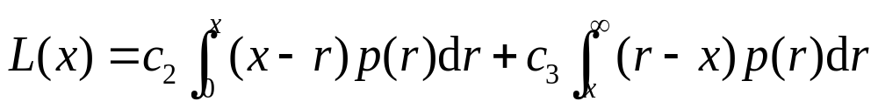
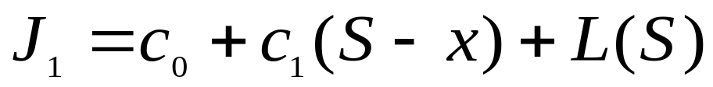
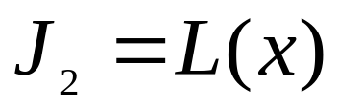
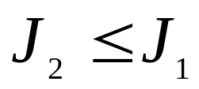
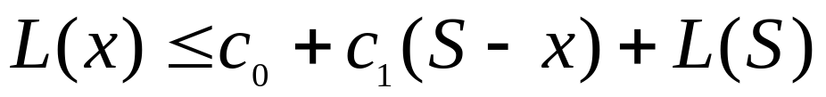
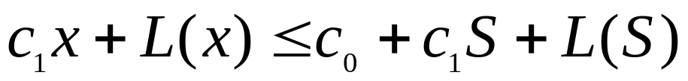
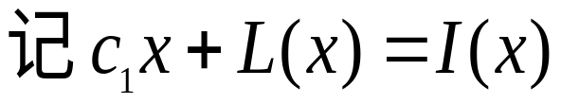
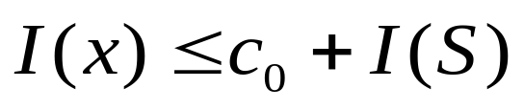
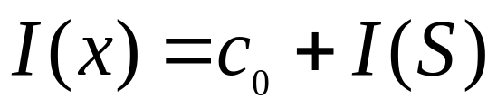
建模与求解
2）对库存 x，确定订货点s
若订货u, u+x=S, 总费用为
若不订货, u=0, 总费用为
不订货
订货点 s 是
的最小正根

Slide 17

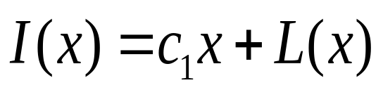

建模与求解
最小正根的图解法
J(u)在u+x=S处达到最小
I(x)
J(u)与I(x)相似
I(S)+c₀
I(x)在x=S处达到最小值I(S)
I(S)
I(x)图形
I(S)
O
s
x
S
的最小正根 s

Slide 18
9.4 轧钢中的浪费
背景
轧制钢材两道工序
粗轧(热轧) ~ 形成钢材的雏形
精轧(冷轧) ~ 得到钢材规定的长度
粗轧
粗轧钢材长度大于规定
切掉多余 部分
随机因素影响
精轧
钢材长度正态分布
粗轧钢材长度小于规定
均值可以调整
整根报废
方差由设备精度确定
问题：如何调整粗轧的均值，使精轧的浪费最小.

Slide 19

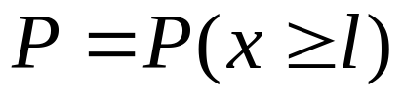
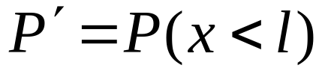
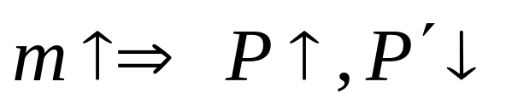
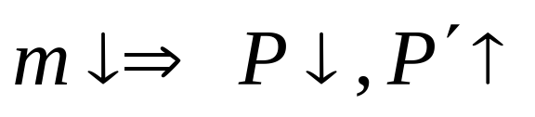
设已知精轧后钢材的规定长度为 l， 粗轧后钢材长度的均方差为 σ.
分析
记粗轧时可以调整的均值为 m，则粗轧得到的钢材长度为正态随机变量，记作 x~N(m, σ ²).
切掉多余部分的概率
p(概率密度)
整根报废的概率
P
P
P´
l
存在最佳的m使总的浪费最小
O
P´
m
m
x

Slide 20
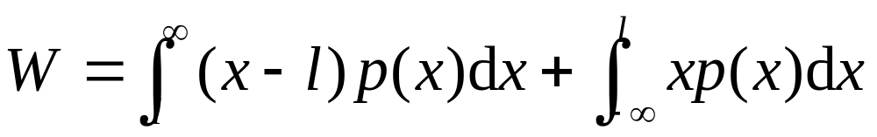
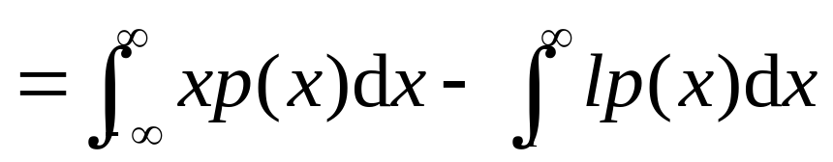
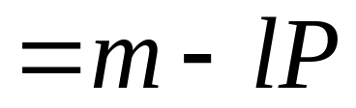
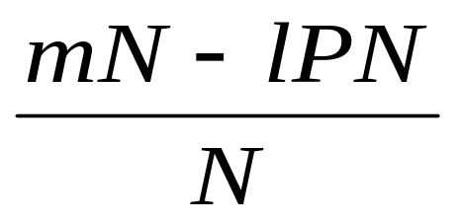
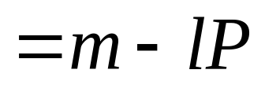
建模
选择合适的目标函数
切掉多余部分的浪费
整根报废的浪费
总浪费 =
+
直接方法
粗轧一根钢材平均浪费长度
粗轧N根
成品材 PN根
总长度mN
成品材长度l PN
共浪费长度 mN-lPN

Slide 21
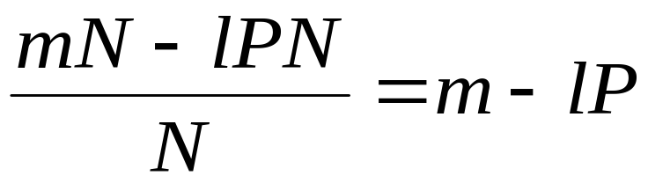
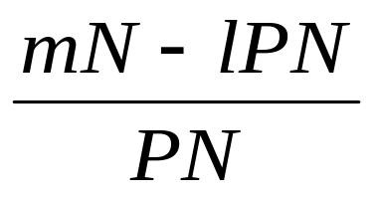
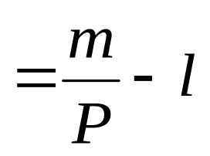


建模
选择合适的目标函数
粗轧一根钢材平均浪费长度
粗轧N根得成品材 PN根
得到一根成品材平均浪费长度
略去常数l, 记
更合适的目标函数
优化模型：已知l ,σ, 求m 使J(m) 最小.

Slide 22









求解
已知λ, 求 z 使J(z) 最小

Slide 23







求解

Slide 24




求解
z
-3.0
-2.5
-2.0
-1.5
-1.0
-0.5
F(z)
227.0
56.79
18.10
7.206
3.477
1.680
z
0
0.5
1.0
1.5
2.0
2.5
F(z)
1.253
0.876
0.656
0.516
0.420
0.355
设l=2(m), σ=20(cm)，求 m 使浪费最小.
例
λ=l/σ=10
z*= – 1.78
10
μ*= λ– z*=11.78
5
F(z)
m*= μ*σ=2.36(m)
-2.0
-1.0
O
1.0
2.0
z

Slide 25
轧钢中的浪费
模型假定: 粗轧钢材长度小于规定长度l→整根报废
改为新的假定(习题8):
1.粗轧钢材长度在规定长度[l₁, l]内→降级使用
2.粗轧钢材长度小于规定长度l₁→整根报废
日常生产、生活中的类似问题：
在随机因素影响下过程有两种结果，其损失(或收益)各有不同，综合考虑来确定应采取的决策，在统计意义下使总损失最小(或总收益最大).

Slide 26

9.5 随机人口模型
背景
一个人的出生和死亡是随机事件
平均生育率平均死亡率
一个国家或地区
确定性模型
一个家族或村落
出生概率死亡概率
随机性模型
X(t) ~ 时刻 t 的人口, 随机变量.
对象
P_{n}(t) ~概率P(X(t)=n), n=0,1,2,…
研究P_{n}(t)的变化规律, 得到X(t)的期望和方差

Slide 27
模型假设
若X(t)=n, 对人口t到t+Δt的出生和死亡作以下假设
1) 出生一人的概率与Δt成正比，记b_{n}Δt ;出生二人及二人以上的概率为o(Δt).
2) 死亡一人的概率与Δt成正比，记d_{n}Δt ;死亡二人及二人以上的概率为o(Δt).
3) 出生和死亡是相互独立的随机事件.
进一步假设
b_{n}与n成正比，记b_{n}=λn , λ~出生概率
d_{n}与n成正比，记d_{n}=μn，μ~死亡概率

Slide 28

为得到P_{n}(t)=P(X(t)=n)的变化规律,考察P_{n}(t+Δt) =P(X(t +Δt)=n).
建模
事件X(t +Δt)=n的分解
概率P_{n}(t+Δt)
X(t)=n-1且Δt内出生一人
P_{n-1}(t)b_{n-1}Δt
X(t)=n+1且Δt内死亡一人
P_{n+1}(t)d_{n+1}Δt
X(t)=n且Δt内没有出生和死亡
P_{n}(t)(1-b_{n}Δt -d_{n} Δt)
其他(出生或死亡二人，出生且死亡一人，…)
o(Δt)

Slide 29



建模
Δt→0, 得微分方程
b_{n}=λn，d_{n}=μn
设t=0时已知人口为n₀
一组递推微分方程
求解困难且不必要
转而求解X(t)的期望和方差

Slide 30








求解
X(t)的期望
基本方程
n-1=k
n+1=k

Slide 31





求解
r ~ 增长概率
比较：确定性指数增长模型
r ~ 平均增长率
E
X(t)的方差
E(t)+σ(t)
E(t)-σ(t)
n₀
O
t
X(t)大致在 E(t)±2σ(t) 范围内（σ (t) ~均方差）
λ-μ = r ↑→ D(t)↑
λ, μ↑→ D(t)↑

Slide 32

随机人口模型
这个随机模型得到的人口期望值的结果与最简单的确定性指数增长模型的结果 相对应.
如果建立与确定性阻滞增长模型相对应的随机模型,
难以得到结果, 也不知道与确定性模型结果是否一致.
本模型更积极的意义是可以描述一般的生灭过程, 如电梯的升降、各种排队系统等.

Slide 33

9.6 航空公司的预订票策略
问题
预订票业务～航空公司为争取客源开展优质服务
预先订票的乘客如果未能按时登机，可以乘坐下一
班机或退票，无需附加任何费用.
若公司限制预订票的数量等于飞机容量，由于会有订
了机票的乘客不按时来，致使飞机不满员而利润降低.
如果不限制预订票数量, 若持票按时来的乘客超过飞机
容量, 必然引起不能走的乘客抱怨, 给公司声誉带来损失.
公司需要综合考虑经济利益和社会声誉，确定预订票
数量的最佳限额 .

Slide 34
问题分析
公司的经济利益可以用机票收入扣除飞行费用和
赔偿金后的利润来衡量.
社会声誉可以用持票按时前来登机、但因满员不能
飞走的乘客（被挤掉者）限制在一定数量为标准.
随机因素——预订票的乘客是否按时前来登机.
经济利益和社会声誉两个指标都应该在平均意义下衡量.
两目标的优化问题，决策变量是预订票数量的限额.

Slide 35
模型假设
1. 飞机容量n，飞行费用r (与乘客数量无关)，机票
价格 g=r/λn，其中λ(<1)是利润调节因子;
（λ =0.6 表示飞机达到60%满员率就不亏本）
预订票数量的限额 m(>n)，每位乘客不按时前来
登机的概率p，“各位乘客是否按时前来”相互独立;
3. 每位被挤掉者获得的赔偿金为常数b.

Slide 36



模型建立
1. 每次航班的利润 s= 机票收入−飞行费用−赔偿金
若 m位预订票乘客中有k位不按时前来
(按时前来者不超过容量)
(按时前来者超过容量)
k位乘客不按时前来的概率 (二项分布)
平均利润

Slide 37

模型建立
2. 公司为维护社会声誉，要求被挤掉者不要太多，
用被挤掉者超过若干人的概率作为度量指标 .
被挤掉者超过j人(m人中不按时前来的不超过m- n- j-1人 )的概率
给定n, j, 若m= n+ j, 被挤掉的不会超过j, 即P_{j}(m)=0
若m>n+ j, P_{j}(m) 随m增加而单调增加
优化问题目标函数
以P_{j}(m)不超过某个给定值为约束条件，以平均利润S(m)为单目标函数.

Slide 38





模型求解
容量n, 预订票限额m, 费用r, 调节因子λ, 赔偿金b,
票价 g=r/λn, 不按时登机概率p,
目标函数: 单位费用获得的平均利润
约束条件
α (<1) 给定
给定 n, λ, p, b/g (赔偿金占票价的比例), 求 m使 J(m)最大.

Slide 39
模型求解
设n=300, λ=0.6, p=0.05
J(m)在最大值附近变化很小, 而概率P₅(m) 和P₁₀(m)增加很快
m | J(m) |  | P₅(m) | P₁₀(m)
 | b/g=0.2 | b/g=0.4
300 | 0.5833 | 0. 5833 | 0 | 0
302 | 0.5939 | 0.5939 | 0 | 0
304 | 0.6044 | 0.6044 | 0 | 0
306 | 0.6150 | 0.6150 | 0.0000 | 0
308 | 0.6254 | 0.6254 | 0.0000 | 0
310 | 0.6353 | 0.6351 | 0.0007 | 0
312 | 0.6439 | 0.6434 | 0.0066 | 0.0000
314 | 0.6503 | 0.6492 | 0.0341 | 0.0002
316 | 0.6540 | 0.6517 | 0.1123 | 0.0023
318 | 0.6551 | 0.6512 | 0.2612 | 0.0160
320 | 0.6543 | 0.6485 | 0.4630 | 0.0650
322 | 0.6523 | 0.6445 | 0.6666 | 0.1780
应参考J(m)的最大值, 给定可以接受的α, 确定合适的m
b/g 由0.2至0.4, J(m)减少小于2%,可取b/g =0.4 , 以赢得声誉
给定P₅(m)<0.2, P₁₀(m) <0.05,
316 | 0.6540 | 0.6517 | 0.1123 | 0.0023
取 m=316

Slide 40

模型改进
乘客分为两类, 第一类实施上述预订票业务, 第二类降低票价, 购票时付款, 不按时前来登机则机票作废.
设m张预订票中有t 张是预售给第二类乘客的，其折扣票价为 βg (β<1), 平均利润为
日常商务活动如旅店、汽车出租公司等也可以
采取类似的促销策略.

Slide 41

9.7 学生作弊现象的调查和估计
背景
统计调查中会遇到因涉及个人隐私或利害关系而不受调查对象欢迎或感到尴尬的所谓敏感问题, 如是否有考试作弊、赌博、偷税漏税等.
即使无记名调查也很难消除被调查者的顾虑, 极有可能拒绝或故意作出错误的回答, 难以保证数据的真实性, 使得调查结果存在很大的误差.
以对学生考试作弊现象的调查和估计为例, 建立数学模型研究敏感问题的调查和估计方法.

Slide 42
问题及分析
设计合理的调查方案来提高应答率, 降低不真实回答率, 尽量准确地估计有过作弊行为的学生所占的比例 .
调查方案设计的基本思路
让被调查者从包含是否作过弊的若干问题中, 随机地选答其中一个, 让调查者也并不知道被调查者回答的是哪一个问题, 以便消除被调查者的顾虑，对自己所选的问题真实作答.
美国统计学家Warner1965年最早提出“随机化选答”方法.

Slide 43
Warner模型（正反问题选答）
设计两个相反的问题供学生们选答其中一个：
问题A. 你在考试中作过弊吗？
问题B. 你在考试中没有作过弊吗？
方案设计
选答规则
准备一套13张同一花色的扑克(如红心).
被调查的学生随机抽取一张，看后还原.
学生抽取的是不超过10的数（A看作1），则回答问题A.
学生抽取的是J、Q或K，则回答问题B.

Slide 44


Warner模型
模型假设
共n位被调查学生均独立作答.
被调查学生一旦选定应回答的问题, 他将真实作答.
选答A题的学生比例为 p.
对问题A，B两题选答“是”的学生共n₁位, 选答“是”的比例(概率)π的估计值为
目的
估计有过作弊行为学生的比例 ~对问题A回答“是” (或对问题B回答“否”)的比例(概率) .

Slide 45






Warner模型
p~选答A题的概率.
π~对两题选答“是”的概率
~问题A回答“是” (或问题B回答“否”)的概率
独立同分布
全概率公式
的估计值

Slide 46








的性质及分析
Warner模型
无偏性
方差
方差分解
直接调查并真实回答下的方差(p=1, )
随机选答机制带来的方差.

Slide 47




Warner模型的数值结果
n=400，A,B两题选答“是”的学生数 n₁=112，
p=10/13 ，
有作弊行为学生的比例的估计值
=0.091
估计的标准差
=0.042
以2倍标准差为估计标准, 有作弊行为学生的比例

Slide 48
Simmons模型 (无关问题选答 )
Warner模型的缺陷
问题A与B均为敏感性问题，且 p不能为1/2.
Simmons模型调查方案设计
设计供学生们选答的问题：
问题A. 你在考试中作过弊吗？
问题B’. 你生日的月份是偶数吗？
无关(非敏感)问题

Slide 49



Simmons模型
模型假设
选答规则与部分记号同Warner模型的假设.
• 学生对问题A回答“是”的概率为 ，对问题B’
回答“是”的概率设为 =1/2.
• 学生中对问题A和B’回答“是”的人数为n₂，
故对问题 A和B’两问选答“是”的概率的估计值
为
目的
估计有过作弊行为学生的比例 ，即为对问题A回答“是” 的概率

Slide 50






Simmons模型
全概率公式
的估计
无偏性
方差
当 时的方差分解公式
直接调查并真实回答下的方差
随机选答机制带来的方差

Slide 51





Simmons 模型的数值结果
n=400， n₂=80， p=10/13 ，
有作弊行为学生的比例的估计值
估计的标准差
以2倍标准差为估计标准，有作弊行为学生的比例

Slide 52




Simmons模型与Warner模型的精度比较
选答A题的学生比例 p相同
Warner模型
Simmons模型
数值结果
对任意的
Simmons模型的估计精度比Warner模型的高.

Slide 53
Christofides模型（2003）
回答用数字替代 “是”或“否”, 以减少被调查者的顾虑.
一套外形相同的卡片，每张卡片上写有1 ~ L中某一数字，数字为k的卡片在卡片总数中所占的比例为p_{k} (k=1,2,…,L), p_{k}不全相等.
准备工作
被调查者随机抽取一张卡片，看后放回；
若被调查者作过弊, 回答L+1与他抽取的数字之差 ；
若被调查者未作过弊, 回答他抽取的数字 .
选答机制
假设被调查者按照选答机制独立、真实作答.
估计有过作弊行为学生的比例

Slide 54



Christofides模型
~需要估计的概率
Y_{i} ~第 i个被调查者抽到的数字, Y_{i} 独立同分布, Y_{i}, Z_{i}独立.
选答机制
作过弊, 回答L+1与抽取数字之差 ；
未作过弊, 回答抽取的数字 .
第 i个被调查者所回答的数字
全概率公式

Slide 55






Christofides模型
调查数据
E(d_{i})
的估计

Slide 56




Christofides模型
无偏性
方差
方差分解
直接调查并真实回答下的方差
随机选答机制带来的方差

Slide 57






Christofides模型的数值结果
L=6
调查结果
被调查者回答1,2,…,6 的人数：176，96，40，40，28，20.
有作弊行为学生的比例的估计值
估计的标准差
以2倍标准差为估计标准，有作弊行为学生的比例

Slide 58



3种模型的比较
当 L=2 时
Christofides模型
Warner模型
3个模型的精度只需比较随机选答机制带来的方差大小
Warner
Simmons
Christofides
当 p 相同时
Simmons模型优于Warner模型
选择合适的参数 L与 p_{k} ，可使Christofides 模型的估计精度比Simmons模型及Warner模型的高.

